Slide 1
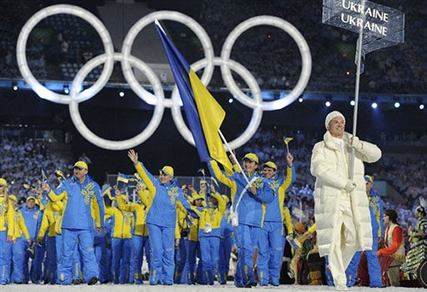
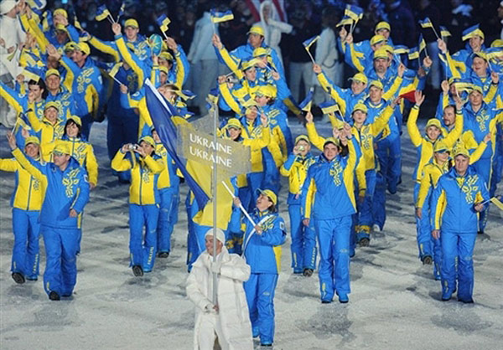
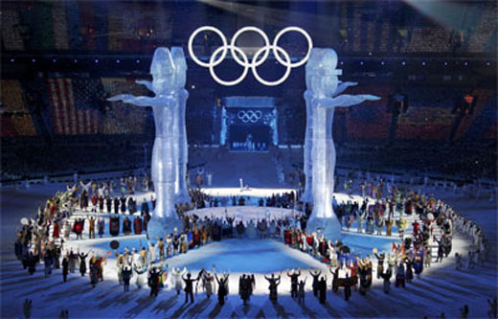
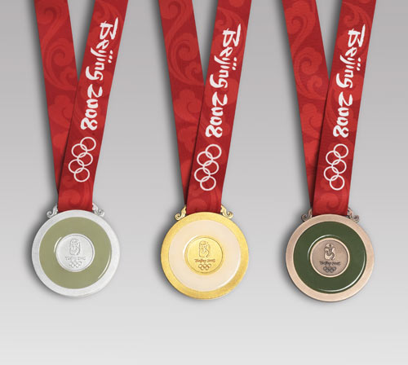
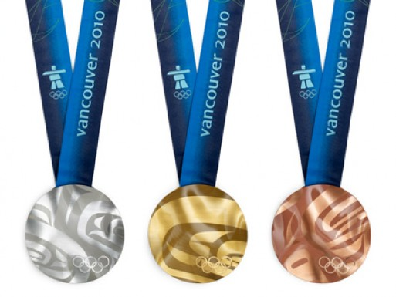
Спортсмени України

Slide 2
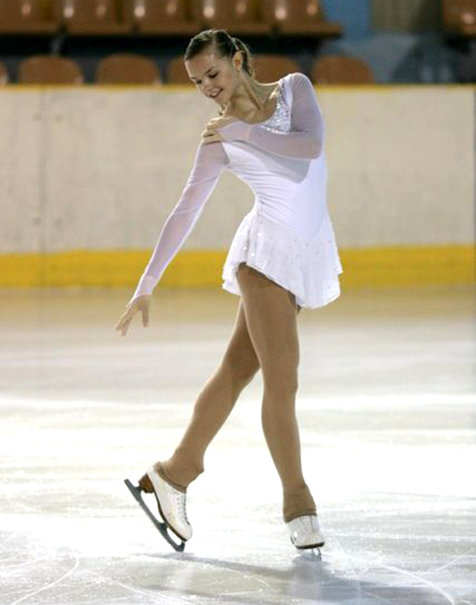
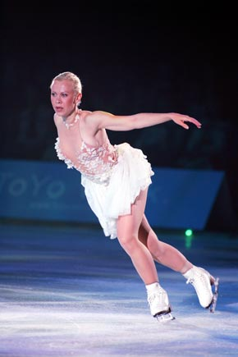
Оксана Баюл
Оксана Баюл назавжди залишиться в історії як перша олімпійська чемпіонка незалежної України. У 1994 році у Ліллехаммері від 16-річної української фігуристки ніхто не сподівався "золота", включаючи організаторів Олімпіади, які навіть не мали у своєму розпорядженні запису українського гімну!

Slide 3
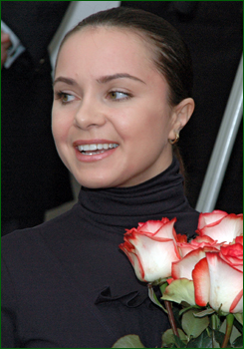
Лілія Подкопаєва
Л. Подкопаєва є абсолютною чемпіонкою Олімпійських ігор в Атланті, абсолютною чемпіонкою світу (1995 р.) і Європи (1996 р.), послом Доброї волі ООН з питань ВІЧ/СНІД в Україні, президентом Міжнародного добродійного фонду "Здоров'я поколінь".

Slide 4
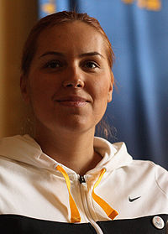
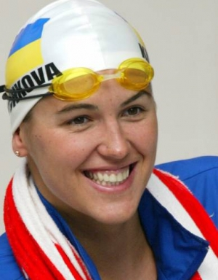
Яна Клочкова
Чотири рази на честь Яни Клочкової грав український гімн на Олімпійських іграх, п'ять разів здіймався синьо-жовтий прапор. Її прозвали "золотою рибкою". І справді, більше олімпійського золота за Яну Україні досі ніхто так і не приніс. А ще на її рахунку перемоги на чемпіонатах та кубках світу, європейській першості, а також світові, континентальні та національні рекорди.

Slide 5
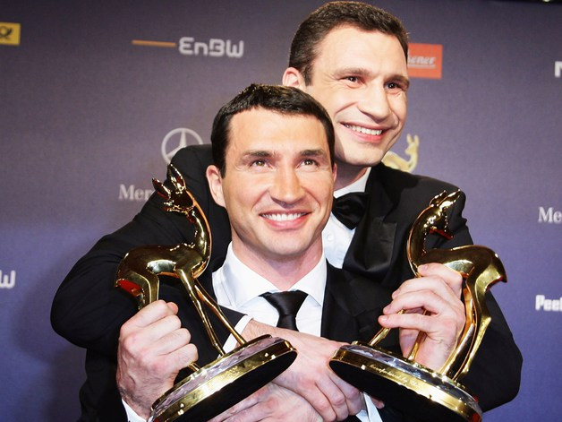
Віталій та Володимир Клички
Брати Клички заявили про себе у світі професійного боксу у 1996 році і відтоді рік за роком вчили світ вимовляти їхні імена та розрізняти їхні обличчя. Їх вважають своїми не лише в Україні, але й у Німеччині та й загалом у Європі. Віталію та Володимиру вдалося здійснити свою фантастичну мрію - зібрати всі найпрестижніші чемпіонські пояси у супертяжкій ваговій категорії в одній родині.

Slide 6
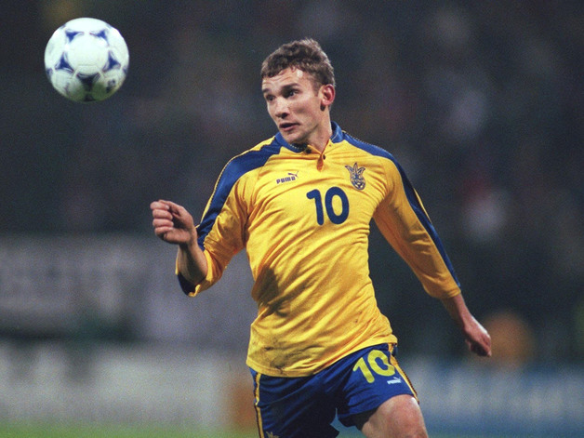
Андрій Шевченко
Починаючи з кінця 90-х і дотепер майже кожен європеєць, почувши "Україна", одразу ствердно відреагує на цей топонім і назве прізвище Шевченко. Володар "Золотого м'яча", переможець Ліги чемпіонів, володар Суперкубка УЄФА, багаторазовий чемпіон та володар Кубка України та Італії, володар Кубка Англії, найкращий бомбардир української національної першості та італійської "Серії А", чвертьфіналіст чемпіонату світу 2006 року.Це далеко не повний перелік здобутків та заслуг Андрія Шевченка. Він своїм талантом та працею підняв імідж українського футболу та й загалом України на новий значно вищий рівень. Крім цього, Шевченко став прикладом та кумиром для сотень тисяч дітей, які прагнули чи прагнуть бути схожими на нього.

Slide 7
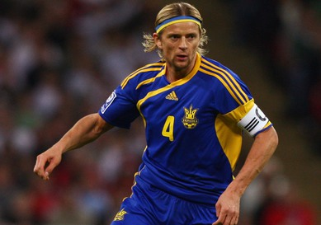
Анатолій Тимощук
У кар'єрному доробку Тимощука завойований Кубок УЄФА та Суперкубок. У 2008 році, будучи капітаном пітерського "Зеніту", саме він першим піднімав над головою ці престижні трофеї, накинувши на плечі синьо-жовтий прапор. І вся Європа бачила, що ці перемоги мають український слід!

Slide 8
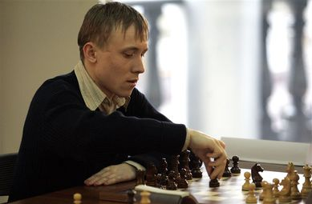
Руслан Пономарьов
У 2002 році Руслан Пономарьов став першим і поки що єдиним в історії незалежної України чемпіоном світу з шахів. На олімп майстрів стратегій та комбінацій Пономарьов потрапив зовсім юним. У 1998 році 14-річний Руслан став наймолодшим гроссмейстером. А через чотири роки знову-таки з прикметником наймолодший його прізвище було записано серед володарів світової шахової корони поряд з такими гучними іменами, як Гарі Каспаров, Анатолій Карпов, Вішванатан Ананд.

Slide 9
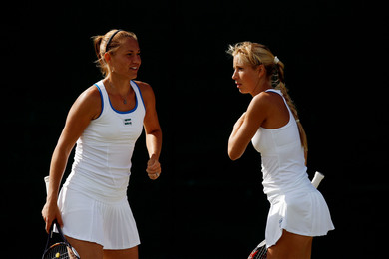
Альона та Катерина Бондаренко
Сестри Бондаренко у великому тенісі досягли чималих висот. В одиночному розряді Альона входила до чільної 20-ки, а Катерина - 30-ки найкращих тенісисток світу. А у 2008 році дівчатам у парі вдалося виграти один із чотирьох найпрестижніших турнірів у тенісному світі - Australian Open. Також у значній мірі завдяки сестрам Бондаренко збірна команда України потрапила до еліти світового тенісу у Кубку Федерацій.

Slide 10
Сергій Бубка
Сергій Бубка став людиною-легендою ще до народження незалежної України, першим у світі здолавши планку на висоті 6 м ще у 1985 році. Але із 35 світових рекордів частину Бубка встановив і під синьо-жовтим прапором. Після завершення спортивної кар'єри почав активно опікуватися олімпійським рухом. У 1999 році у рідному для Сергія Бубки Донецьку було встановлену пам'ятник легендарному стрибуну.

Slide 11
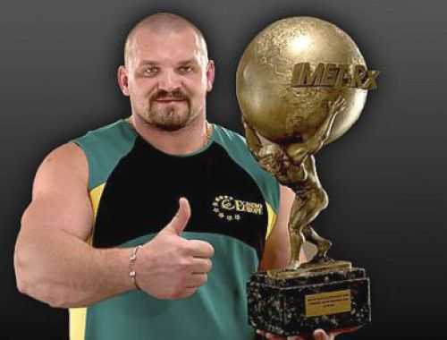
Василь Вірастюк
Володар титулів «Найсильніша людина України» (2000, 2001, 2002, 2003, 2005) та «Найсильніша людина світу» (2004). Член збірної України, яка виборола титул «Найсильніша нація світу» у 2003 та 2004 роках. Заслужений Майстер спорту України. У 2004 році здобув перемогу на чемпіонаті світу «Найсильніша людина світу», який проводився на Багамах. У травні 2003 року на День Львова Василь Вірастюк встановив світовий рекорд, протягнувши п'ять трамвайних вагонів більше ніж на 10 метрів і десять скріплених між собою машин майже на 20 метрів.

